Slide 1
目录
1
UCOSII移植准备工作
2
UCOSII简介
3
UCOSII测试软件设计

Slide 2
UCOSII在STM32F407上的移植
参考资料：
探索者STM32F4开发板
《STM32F4 UCOS开发手册》-第一章 UCOSII移植
Micrium官方资料：
《The Definitive Guide to ARM Cortex-M3 and Cortex-M4 Processors, 3rd Edition》（就是开发板光盘中的Cortex-M3和M4权威指南）
《Cortex-M3 Devices Generic User Guide》

Slide 3
1、UCOSII移植准备工作
1.1 准备基础工程：
移植的时候需要一个基础工程，为了方便起见我们就选取跑马灯实验作为UCOSII移植的基础工程。
1.2 UCOSII源码：
(1)、Micrium官网下载。
(2)、开发板光盘自带。

Slide 4
2、UCOSII移植
2.1、UCOSII移植步骤：
Step2
Step4
Step6
Step3
Step5
Step1
在基础工程中建立相应的文件夹：CONGIF、CORE和PORT
向CORE文件夹添加文件
向CONFIG文件夹添加文件
向PORT文件夹添加文件
将UOCOSII源码添加到工程中
修改sys.h文件

Slide 5
2、UCOSII移植
UCOSII移植过程应注意事项：
1、向工程中添加文件时不要添加ucos_ii.c文件。
2、一定要将宏SYSTEM_SUPPORT_UCOS设置为1。
3、修改文件os_cpu_c.c文件中的函数OSTaskStkInit()。
4、stm32f3x_it.c文件中屏蔽掉PendSV_Handler()和SysTick_Handler()
这两个函数。
5、由于STM32F107内部带有FPU，所以在移植UCOSII的时候一定要注意对于FPU的处理！

Slide 6
2、UCOSII移植
2.2、CONGIF中文件：
CONFIG中文件如下表：
文件名 | 描述
includes.h | 包含一些头文件
os_cfg.h | UCOSII配置文件
2.3、PORT中文件：
PORT中文件如下表：
文件名 | 描述 | 文件名 | 描述
os_cpu.h | 头文件 | os_dgb.c | 调试相关文件
os_cpu_a.asm | 汇编文件，完成任务切换 | os_dgb_r.c | 调试相关文件
os_cpu_c.c | 与CPU相关文件，移植时需要修改

Slide 7
2、UCOSII移植
2.4、CORE中文件：
CORE中文件如下表：
文件名 | 描述
os_core.c | UCOSII内核文件。
os_flag.c | UCOSII事件标志组相关文件。
os_mbox.c | UCOSII消息邮箱文件。
os_mem.c | UCOSII内存管理文件。
os_mutex.c | UCOSII互斥信号量文件。
os_q.c | UCOSII消息队列文件。
os_sem.c | UCOSII信号量文件。
os_task.c | UCOSII任务相关文件。
os_time.c | UCOSII与时间相关文件
os_tmr.c | UCOSII软件定时器相关文件。

Slide 8
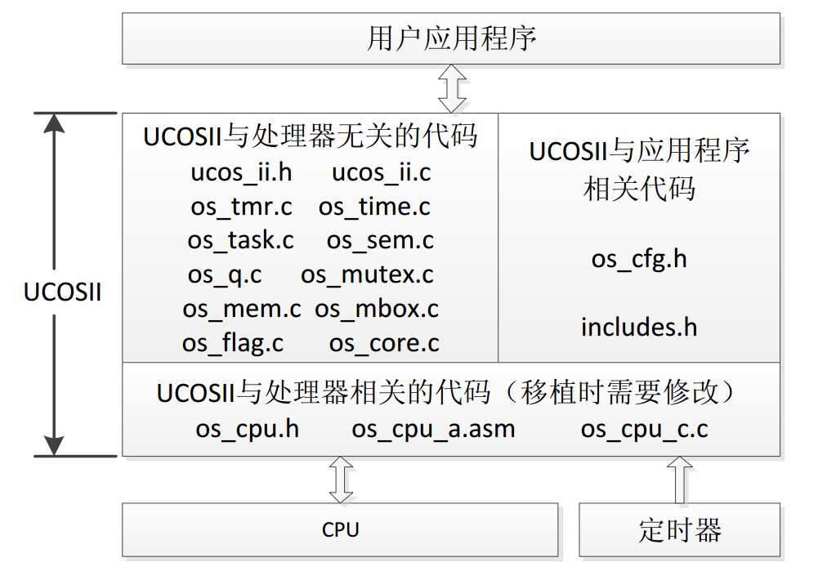
2、UCOSII移植
2.5、UCOSII体系结构：

Slide 9
3、UCOSII测试软件设计
3.1、测试软件设计要求：
(1)、创建一个start_task任务，Start任务用来创建其他任务。
(2)、创建一个led0_task任务，用来控制LED0的亮灭。
(3)、创建一个led1_task任务，用来控制LED1的亮灭。
(4)、创建一个float_task任务，用来测试浮点计算。
任务 | 任务优先级 | 任务堆栈(X4) | 备注
statrt_task | 10 | 128
led0_task | 7 | 128
led1_task | 6 | 128
float_task | 5 | 128 | 任务堆栈8字节对齐

Slide 10
3、UCOSII测试软件设计
3.2、实验结果分析：
分析实验结果是否达到程序设计要求，如果和实际要求结果不同的话需要分析是软件设计问题还是UCOSII移植过程中的问题。

